Slide 1
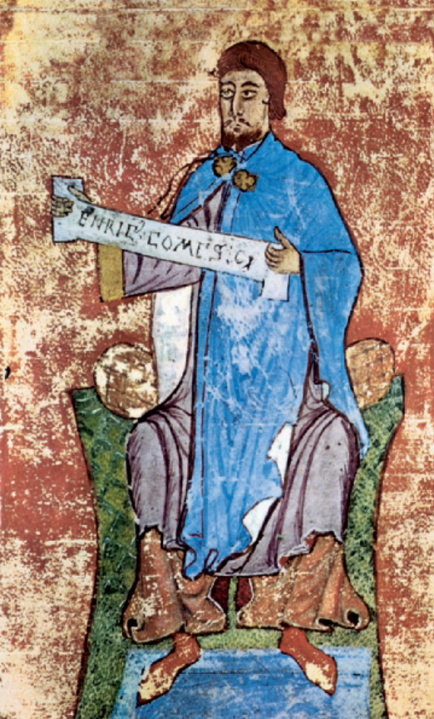
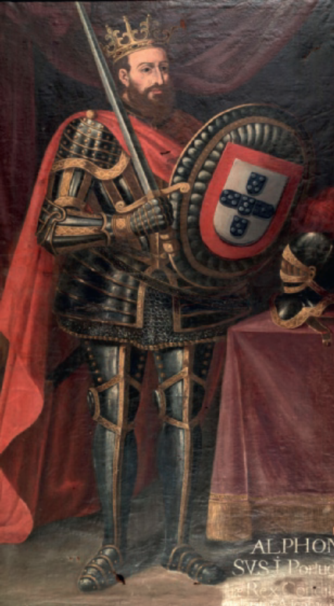
Era uma vez…
A formação do reino de Portugal

Slide 2

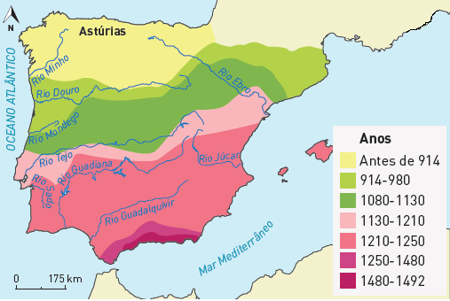
um novo reino que começou a definir o seu território.
Fases da Reconquista cristã.
O que foi a Reconquista cristã?

Slide 3
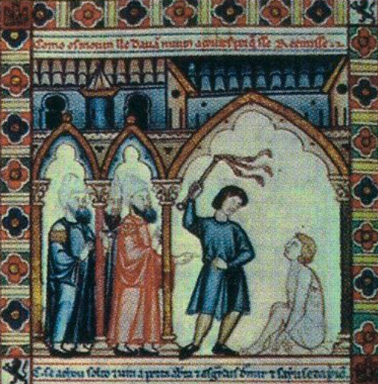
dois povos que, durante muitos séculos, lutaram entre si.
Muçulmanos e Cristãos foram amigos ou inimigos?
Influência árabe nos povos cristãos
Os nossos jovens cristãos (…), enfeitiçados com a eloquência árabe, leem com a maior atenção e discutem com o maior interesse os livros dos Muçulmanos. Colecionam esses livros com gran-de dedicação e fazem-lhes imensos elogios (…). São inúmeros os que sabem exprimir-se em língua árabe e nela compor poesia com mais arte do que os próprios Muçulmanos.
Álvaro de Córdova, Indiculus luminosas, séc. IX
Prisioneiro cristão a ser maltratado pelos Muçulmanos (Cantigas de Santa Maria, século XIII).
Houve momentos de partilha e de convívio.
Houve momentos de perseguições, conflito direto e até situações de escravatura.
… quem ganhou esta luta?

Slide 4
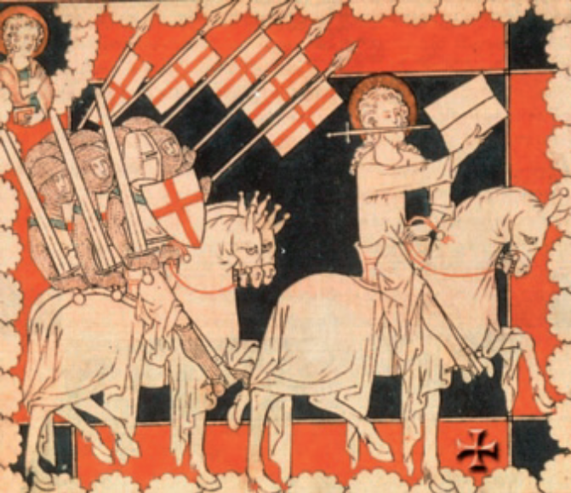
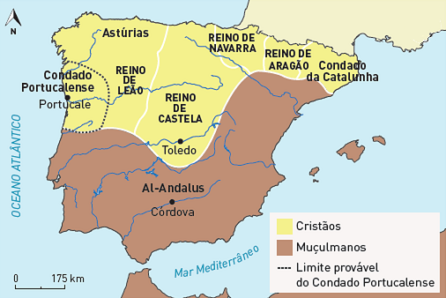
a força e a coragem dos povos que reconquistaram o seu território.
Cruzados.
Reinos cristãos da Península Ibérica no século XI.
Durante a Reconquista cristã:
os reinos cristãos contaram com a ajuda dos cruzados (nobres guerreiros cristãos de vários reinos da Europa que lutavam em nome de Deus contra os Muçulmanos).
como forma de agradecimento, os reis cristãos doaram territórios e riquezas a alguns cruzados.

Slide 5
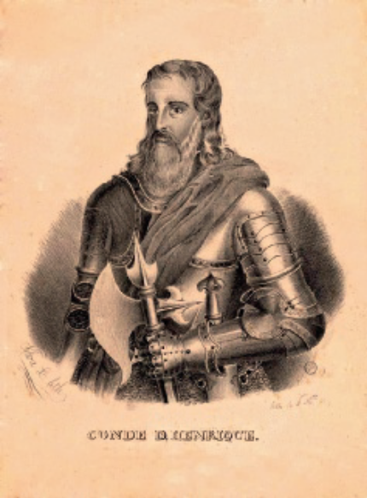
a força e a coragem dos povos que reconquistaram o seu território.
D. Henrique de Borgonha, nobre cavaleiro que integrou as Cruzadas.
Pelo serviço prestado por dois nobres franceses, D. Raimundo e D. Henrique, Afonso VI, rei de Leão e Castela, presenteou-os:
a D. Raimundo, doou o Condado da Galiza e casou-o com D. Urraca (sua filha legítima);
a D. Henrique, doou o Condado Portucalense e casou-o com D. Teresa (sua filha ilegítima).

Slide 6
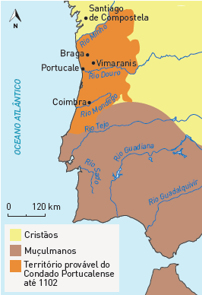
o Conde D. Henrique, que se destacou nas lutas da Reconquista.
A doação do Condado Portucalense
Deu Afonso VI de Leão a D. Henrique com sua filha Teresa em casamento, (…) todo o Condado Portucalense, com a condição de que o Conde o servisse sempre e fosse às suas Cortes e aos seus chamados. E assinalou-lhe certa terra de Mouros para que a conquistasse e, tomando-a, a acrescentasse em seu Condado.
Fernão Lopes, Crónica dos cinco reis de Portugal (adaptado)
Quais eram os deveres de D. Henrique?
Obedecer ao rei de Leão e Castela;
Apoiá-lo militarmente;
Participar nas suas Cortes;
Conquistar terras aos Muçulmanos.
Quais eram os direitos de D. Henrique?
Governar o Condado Portucalense;
Acrescentar ao seu território as terras conquistadas.
Quais eram os objetivos de D. Henrique?
Alargar o território para sul, lutando contra os Muçulmanos;
Tornar-se independente do reino de Leão e Castela.
Território conquistado pelo conde D. Henrique (1102).

Slide 7
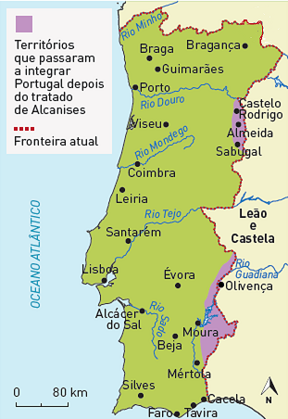
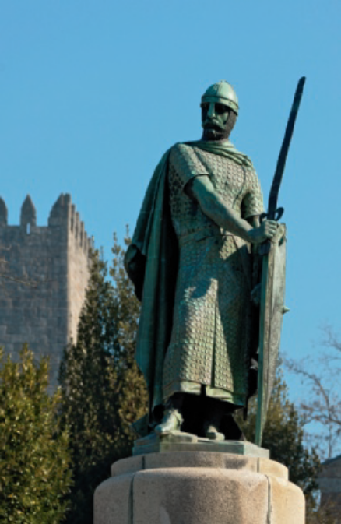
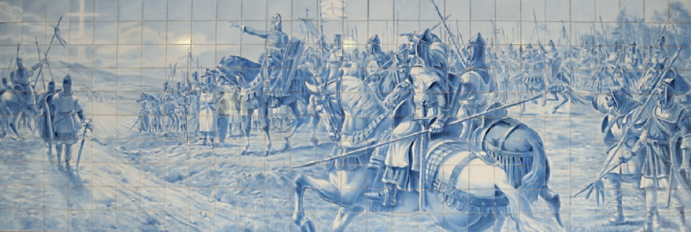
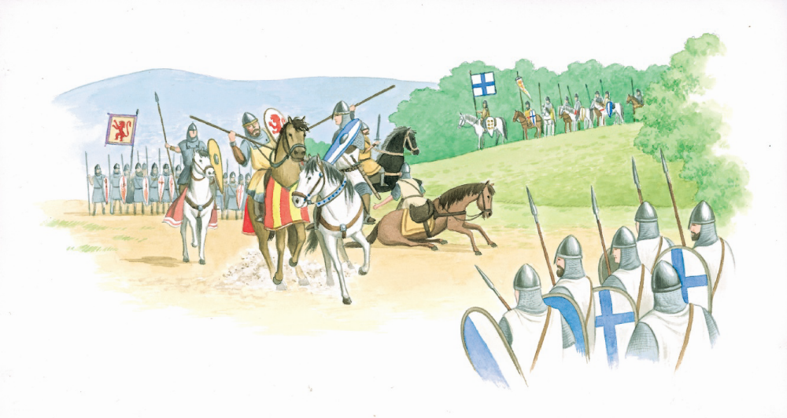
o desejo de independência e o nascimento do Reino de Portugal.
1112 – Morte de D. Henrique. Governação do Condado de D. Teresa.
A batalha de S. Mamede, em 1128
No dia 24 de junho, ficou decidido o conflito entre D. Teresa [apoiada pela nobreza da Galiza espanhola] e o seu filho [apoiado pela nobreza portucalense]. Travou-se uma luta renhida nos cam-pos de São Mamede, em Guimarães. Saiu vitorioso D. Afonso Henriques: Portugal passa a ser governado por gente portuguesa.
Damião Peres, Como nasceu Portugal, 1943 (adaptado)
Bula Manifestis Probatum, 1179
Alexandre III (…) ao caríssimo filho em Cristo, Afonso, ilustre rei dos Portugueses, e a seus herdeiros, para sempre. Está provado que, como bom filho, e príncipe católico, prestaste inúmeros serviços à Santa Igreja, (…) propagando diligentemente a fé cristã. (…) Por isso tomamos a tua pessoa sob a proteção de S. Pedro e nossa e concedemos e confirmamos o teu domínio sobre o reino de Portugal, com inteiras honras de reino e com a dignidade que aos reis pertence, bem como todos os lugares
que (…) arrancares às mãos dos Muçulmanos.
Papa Alexandre III, Bula Manifestis Probatum, 1179
1128 – Batalha de S. Mamede.
1139 – Batalha de Ourique.
c. 1140 – Torneio de Arcos de Valdevez.
1143 – Tratado de Zamora.
1179 – Bula Manifestis Probatum.
1249 – Conquista definitiva do Algarve.
1297 – Tratado de Alcanises.
A batalha de Ourique contra os Muçulmanos, em 1139.
Fronteiras definidas pelo tratado de Alcanises, em 1297,e atual fronteira do território português.
Estátua de D. Afonso Henriques, em Guimarães.

Slide 8
Será que sei?
1. Seleciona a opção adequada.
  A. O nome da região onde se refugiaram os Cristãos é
  a. Astúrias. b. Arábia. c. Áustria.
  B. A batalha de Covadonga, que marcou o início da Reconquista cristã, dá-se em
  a. 711. b. 722. c. 1122.
  C. A Reconquista cristã durou cerca de
  a. 900 anos. b. 700 anos. c. 800 anos.
  D. As Cruzadas foram um movimento político e militar que tinha como principal objetivo
  a. a expansão Muçulmana.
  b. o domínio da Península Ibérica.
  c. combater os Muçulmanos.
  E. Afonso VI recebeu o apoio de dois cruzados
  a. D. Henrique e D. Sebastião.
  b. D. Raimundo e D. Henrique.
  c. D. Raimundo e D. Afonso VII.
  F. No século XI, formaram-se os seguintes reinos cristãos
  a. Leão, Galiza, Navarra e Aragão.
  b. Leão, Castela, Aragão e Catalunha.
  c. Leão, Castela, Navarra e Aragão.

Slide 9
Será que sei?
2. Assinala com V as afirmações que consideras verdadeiras e com F as afirmações que
consideras falsas.
  A. D. Afonso Henriques lutou contra a sua mãe, D. Teresa, devido aos interesses da nobreza galega.
  B. Na batalha de S. Mamede, os Muçulmanos foram derrotados pelos Cristãos.
  C. A assinatura do tratado de Zamora reconheceu D. Afonso Henriques como rei de Portugal.
  D. A bula Manifestis Probatum reconheceu o poder do rei Afonso VII de Leão e Castela.
  E. A conquista do Algarve aconteceu no ano de 1249.
  F. O tratado de Alcanises definiu as fronteiras entre Portugal e Leão.

Slide 10

como continua a História?
Estes conteúdos não podem ser reproduzidos, copiados ou partilhados, no todo ou em parte, sem a autorização escrita da Raiz Editora.

